Slide 1



ARTICULACIÓN INSTITUCIONAL: entre Ministerios de Trabajo y de Educación
POLÍTICA NACIONAL DE EMPLEO DECENTE
8.5 Lograr el empleo pleno y productivo y el trabajo decente para todas las mujeres y los hombres, incluidos los jóvenes y las personas con discapacidad, así como la igualdad de remuneración por trabajo de igual valor.
8.6 reducir considerablemente la proporción de jóvenes que no están empleados y no cursan estudios ni reciben capacitación
POLÍTICA NACIONAL DE EMPLEO DECENTE (D.S. N°013-2021-TRA)
Brindar el marco y los lineamientos para una acción multisectorial que atienda el problema público del elevado déficit del empleo decente, de prioritaria atención para el gobierno.

Slide 2
ARTICULACIÓN INSTITUCIONAL: entre Ministerios de Trabajo y de Educación
Política Nacional de Empleo Decente aprobada por el DS. N° 013-2021-TR.
Tiene como objetivo promover las condiciones institucionales, económicas y sociales necesarias para garantizar que los trabajadores puedan acceder en igualdad de condiciones y libres de cualquier discriminación, a un trabajo decente y productivo.
Política Nacional de Empleo Decente
OP1: Incrementar las competencias laborales de la población en edad de trabajar
OP2: Fortalecer la vinculación entre la oferta y la demanda laboral
OP3: Incrementar la generación del empleo formal en las unidades productivas
OP4: Ampliar el acceso a la protección social, derechos y beneficios sociales de los/las trabajadores/as
OP5: Incrementar la igualdad en el empleo de la fuerza laboral potencial
OP6: Generar un entorno social e institucional adecuado en el país
Servicio de educación superior y técnico-productiva de calidad (MINEDU)
Programa Nacional de Becas y Créditos Educativos (MINEDU)
Servicio de difusión de la oferta de vacantes de modalidades formativas laborales requeridas por las empresas (MTPE).
Servicio de otorgamiento de incentivos para la empleabilidad juvenil (MTPE)
Servicio de capacitación laboral (MTPE)
Servicio de certificación de competencias laborales (MTPE)
Capacitación laboral para grupos vulnerables (MTPE).
Plataforma para la identificación de la brecha salarial entre varones y mujeres (MTPE).

Slide 3

ARTICULACIÓN INSTITUCIONAL: entre Ministerios de Trabajo y de Educación
OP2: Fortalecer la vinculación entre la oferta y la demanda laboral
L.2.2.Articular la oferta formativa con las ocupaciones y habilidades que demanden las empresas
L.2.3. Brindar información sobre orientación vocacional y profesional libre de estereotipos de género a mujeres y hombres en su diversidad en edad de trabajar.
Servicio de información de estándares de competencia laboral y de cualificaciones
Portal de información sobre las trayectorias formativas y laborales y oferta de la educación superior y técnico-productiva (ESTP) y capacitación laboral.
Marco nacional de cualificaciones
Se prevé que los estándares de competencia laboral y perfiles ocupacionales que posee el MTPE servirán de insumo para el desarrollo de cualificaciones.
https://www.ponteencarrera.pe/pec-portal-web/

Slide 4
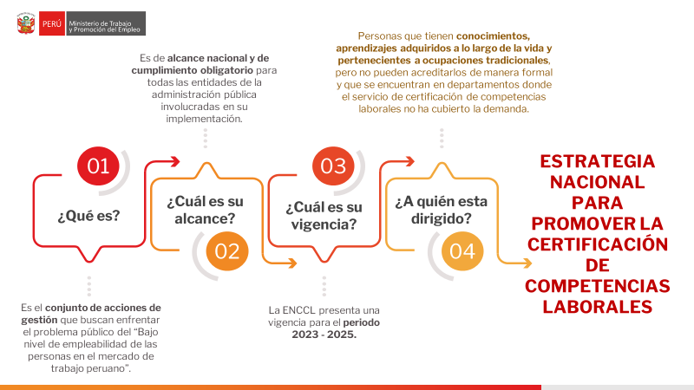

Slide 5
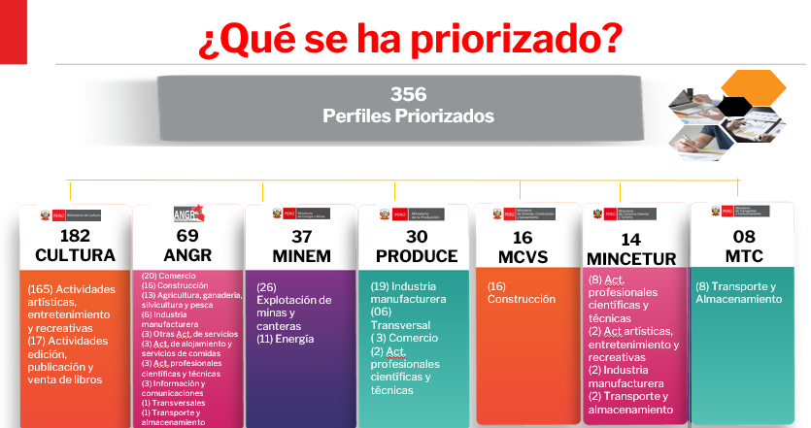
Articulación
Una gran porcentaje (69%) de trabajadores se encuentra en el mercado de trabajo y alcanzó sólo el nivel de educación secundaria y eso tiene incidencia en la productividad y competitividad de las empresas
La informalidad en el Perú ascendió a 76,9%
Todo ello implica que los trabajadores adquieren competencias en el mercado de trabajo y que no están siendo reconocidas y que por ende no retornan al mercado educativo.
Así para poblar el Marco nacional de cualificaciones se requiere la articulación con los sectores productivos y el sector público para incrementar los estándares de competencia que servirán de insumo para elaborar cualificaciones y así POBLAR el MNCP.
Fuente: ENAHO (2022)

Slide 6



Marco Nacional de Cualificaciones en el Perú
Marco Nacional de Cualificaciones en el Perú - MNCP
Acciones ejecutadas:
Desde año 2019 en coordinación con el Ministerio de Educación se ha venido trabajando en la creación de un marco de cualificaciones.
Con Decreto Supremo N°012-2021-MINEDU se creó el Marco Nacional de Cualificaciones del Perú (MNCP) y conformación de la Comisión Nacional para el seguimiento a la implementación del MNCP.
El Marco de cualificaciones es de alcance nacional y considera 8 niveles de cualificación.
La certificación de competencias laborales constituye una vía hacia la cualificación.
8
7
8
6
4
5
Niveles
2
3
1
Dimensiones y subdimensiones
Conocimientos
Habilidades
Aplicación
Lo que una persona sabe, entiende y es capaz de asimilar del proceso educativo o formativo, o de su propia experiencia.
Para la comunicación (primera y segunda lengua)
Socioemocionales (trabajo en equipo y adaptabilidad)
Cognitivas (manejo de información y resolución de problemas)
Técnicas (manejo de recursos, instrumentos, técnicas y tecnológicas
Responsabilidad
Autonomía

Slide 7
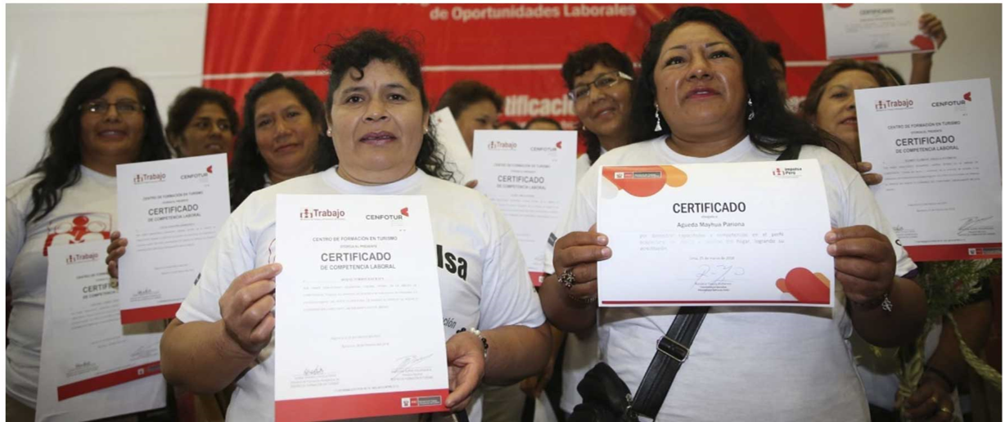
Certificación de competencias laborales
Es el “reconocimiento público, formal y documentado de las competencias laborales demostradas por una persona, independientemente de la forma en que la adquirió, conforme a un estándar de competencia laboral”.
Visibiliza las competencias adquiridas fuera del mercado educativo
¿Se puede reconocer mi certificado de competencia laboral para ingresar a un programa formativo?
NO Facilita la inserción al mundo formativo
Es un tarea pendiente que se puede lograr a través del Marco Nacional de Cualificaciones

Slide 8
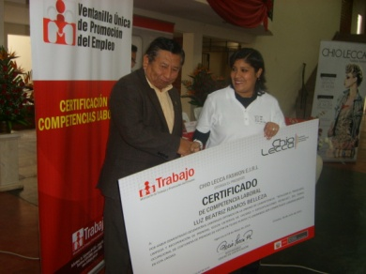
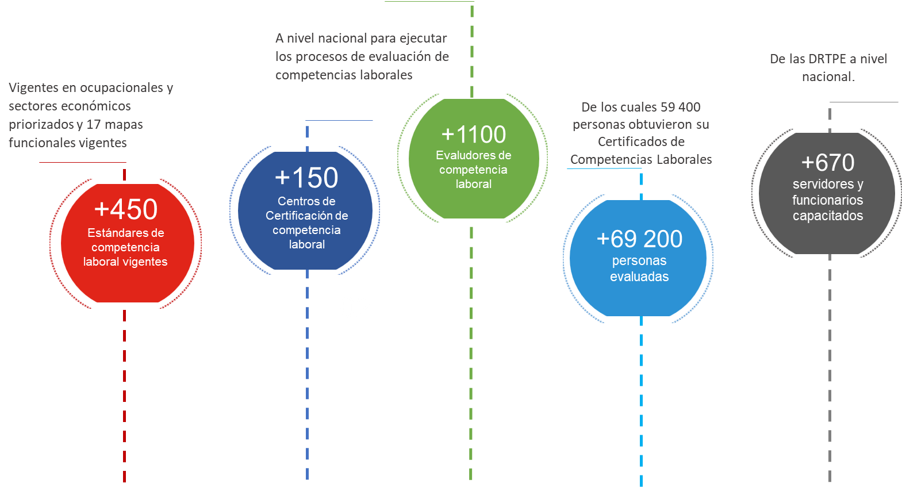
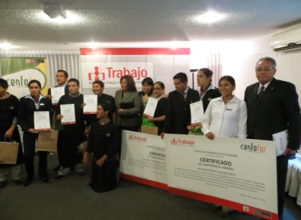
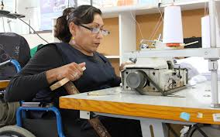
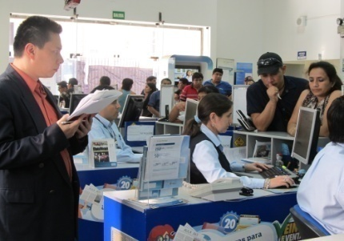
ALGUNOS RESULTADOS EN CERTIFICACIÓN DE COMPETENCIAS LABORALES

Slide 9
El reconocimiento de los certificados de competencia laboral y otros mecanismos es urgente dada la gran población que aprende un oficio y acumula competencias fuera del mercado educativo.

